Slide 1
НАЛОГИ
ФИНАНСОВАЯ ГРАМОТНОСТЬ ШКОЛЬНИКОВ 8-9 КЛАСС
Notes:
Оригинальные шаблоны для презентаций: https://presentation-creation.ru/powerpoint-templates.html
Бесплатно и без регистрации.

Slide 2
ЧТО ДЕЛАТЬ В ТАКОЙ СИТУАЦИИ?
Антону Викторову исполнилось 16 лет. Во время каникул он решил поработать. На предприятии ему выдали перечень документов, необходимых для заключения трудового договора, среди которых были незнакомые Антону названия (например, ИНН). Ему также вручили договор для ознакомления. Особо его интересовал раздел «оплата труда», где значилась заработная плата – 10 000 руб. в месяц. При обсуждении договора с родителями Антон выяснил, что на руки будет получать не 10 000 руб., а 8 700 рублей. Антон был очень удивлён, когда узнал, что со своего заработка он должен заплатить налог.
Какую сумму в качестве налога должен заплатить Антон?
Что вы знаете о налогах?

Slide 3
Цель: ознакомление с видами налогов, их ролью и необходимостью в условиях экономики, как важного элемента финансовой грамотности школьников.
Задачи:
познакомиться с понятием «налог», его видами и основными документами налогоплательщика;
развивать умение работать с источниками финансовой информации: разбираться, объяснять и оценивать различные финансовые ситуации;
применять финансовые знания и умения в различных жизненных ситуациях;
совершенствовать умение анализировать, сравнивать, классифицировать, обобщать;
воспитывать коммуникативные качества;
прививать ответственное отношение к обязанности налогоплательщика.

Slide 4
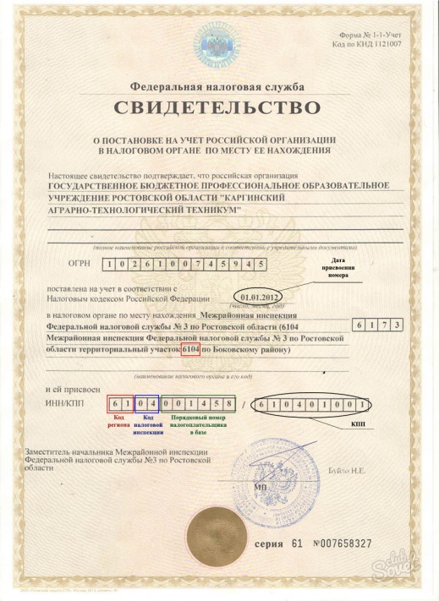
НАЛОГИ
Налог – это
обязательные платежи,
взимаемые государством
с физических и юридических лиц
для финансирования
государственных расходов
Налоги – это основной источник
доходов
государства

Slide 5
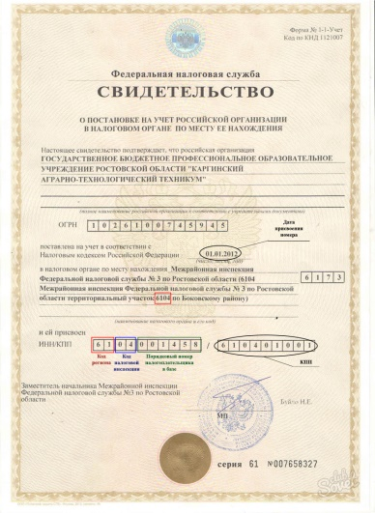
ИДЕНТИФИКАЦИОННЫЙ НОМЕР НАЛОГОПЛАТЕЛЬЩИКА
ИНН –это
идентификационный
номер
налогоплательщика
в налоговой инспекции по месту регистрации

Slide 6
ПРИНЦИПЫ НАЛОГООБЛОЖЕНИЯ
Налоговая система должна быть:
Справедливой. Она не должна обогащать богатых и делать нищими бедных.
Понятной. Налогоплательщик должен знать, за что он платит тот или иной налог.
Удобной. Налоги взимаются тогда и так, как это удобно налогоплательщику, а не налогосборщику.
Недорогой. Сумма налога не должна превышать расходы по сбору налогов.
Справедливость. Люди, получающие разные доходы, не должны платить одинаковые доходы.
сформулировал
АДАМ СМИТ
в великом труде в 1776г
«Исследование о природе и причинах богатства народов»

Slide 7
НАЛОГОВЫЙ КОДЕКС РФ статья 8
Признаки налога:
1. Носит обязательный характер - это главный признак налога. Уплата налогов является важнейшей обязанностью каждого физического и юридического лица. Налог устанавливается государством в одностороннем порядке, без заключения договора с налогоплательщиком, и взыскивается в случае уклонения от его уплаты в принудительном порядке. Налогоплательщик не имеет права отказаться от выполнения налоговой обязанности
2. Имеет индивидуальность и безвозмездность уплаченные налоговые платежи не возвращаются к отдельно взятому налогоплательщику в виде тех же самых сумм. Уплата налогов предоставляет налогоплательщику право на доступ к общественным благам, после осуществления государством его публичных функций.
3. Уплачиваются в денежной форме уплачивается физическими
и юридическими лицами.

Slide 8
ПРАКТИКУМ
Верны ли следующие утверждения (да, нет)?
Было бы справедливо, если бы все граждане платили одинаковые налоги.
Она не должна обогащать богатых и делать нищими бедных.
Налоги взимаются тогда и так, как это удобно налогоплательщику.
Каждому налогоплательщику присваивается идентификационный номер
Налог носит необязательный характер.
Налог уплачивается только в денежной форме.

Slide 9
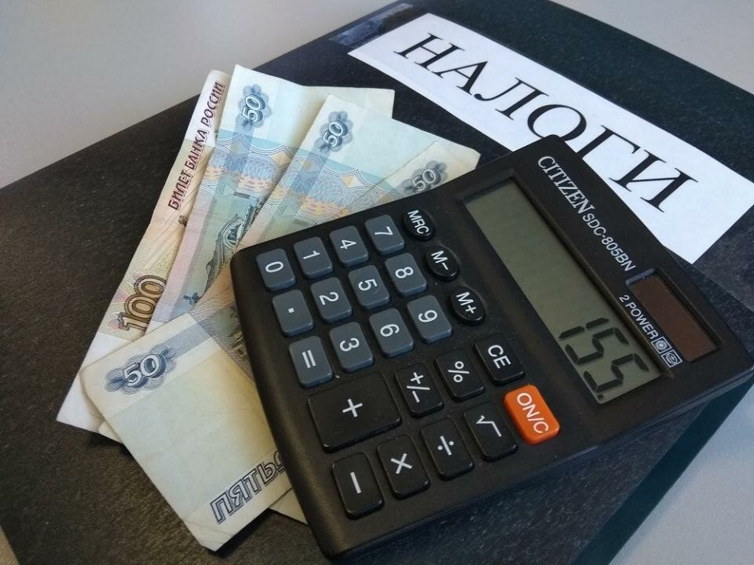
ВИДЫ НАЛОГОВ
Работа в группах с учебным пособием:
(Липсиц И.В., Рязанова О.И. Финансовая грамотность 8-9 класс)
1 группа – страница 317
2 группа – страница 318
3 группа – страница 322
4 группа – страница 323
Задание: используя текст выделите виды налогов, расскажите об их отличительных особенностях.

Slide 10
ВИДЫ НАЛОГОВ
Налоги и сборы, взимаемые с юридических лиц | Налоги, взимаемые с физических лиц | Налоги, взимаемые с юридических и физических лиц
НДС (налог на добавленную стоимость) Акцизы НПО НИО (налог на имущество организаций) Налог на игорный бизнес НДПИ Водный налог и др. | НДФЛ (налог на доходы физических лиц) НИФЛ (налог на имущество физических лиц) | Земельный налог Транспортный налог Государственная пошлина ЕСХН Единый налог при упрощенной схеме налогообложения Единый налог на вменённый доход для отдельных видов деятельности
Какие налоги платит ваша семья?

Slide 11
Рассмотрим кто их платит. Виды налогов
Прямые налоги
Косвенные налоги
Взимаются с граждан, которые получают определенный доход или имеют имущество (подоходный налог, налог на автомобиль, налог на квартиру)
Взимаются с граждан, которые приобретают определенные товары. Налог выглядит как надбавка к цене. Если не покупают товар, то налог не платят
Какие налоги платит ваша семья?

Slide 12
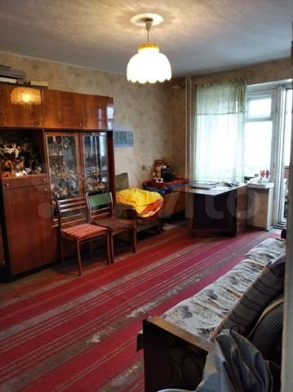
ПРАКТИКУМ
1. Какие налоги платит ваша семья?
2. Рассмотрим задачу на странице 319 учебного пособия.
3. Рассчитаем налог на 2-комнатную квартиру в г. Верещагино
Собственник 2-комнатной квартиры s=50.1 м² оценил в 1 300 000 руб.
Рассчитаем сумму налога, которую уплатит собственник:
Вычет по типу объекта: 1 300 000 : 100 · 20=260 000
Сумма, облагаемая налогом: 1 300 000-260 000=1 040 000
Сумма налога: 1 040 000 · 0,001=1 040 рублей каждый год.

Slide 13
ПРАКТИКУМ
Рассчитаем налог, уплачиваемый с заработной платы.
Для этой работы определите:
1. По данным учебного пособия «финансовая грамотность» на стр. 317 подоходный налог на доходы физических лиц (НДФЛ) составляет 13%.
2. Какую заработную плату вы хотели бы (планируете) зарабатывать в будущем.
3. Произведите необходимые расчеты. Какую сумму вы получите на руки, какая сумма будет уплачена в виде налога?
50 000 – (50 000 · 0,13) = 50 000 – 6 500 = 43 500
При зар.плате 50 000 руб. НДФЛ=6 500 руб. НА РУКИ=43 500 руб.
Какие эмоции испытываете?

Slide 14
А ЕСЛИ НЕ ПЛАТИТЬ НАЛОГИ?
НК РФ Статья 122. Неуплата или неполная уплата сумм налога
(в ред. Федеральных законов от 27.07.2006 N 137-ФЗ, от 03.07.2016 N 243-ФЗ)
Пени
Штраф от 20 – 40 % от неуплаченной суммы
УК РФ Статья 199. Уклонение от уплаты налогов, сборов, подлежащих уплате организацией, и (или) страховых взносов, подлежащих уплате организацией - плательщиком страховых взносов:
наказывается штрафом в размере от 100 000 до 500 000 рублей или в размере заработной платы или иного дохода осужденного за период от одного года до двух лет, либо принудительными работами на срок до 2 лет с лишением права занимать определенные должности или заниматься определенной деятельностью на срок до 3 лет или без такового, либо арестом на срок до 6 месяцев, либо лишением свободы на срок до 2 лет с лишением права занимать определенные должности или заниматься определенной деятельностью на срок до 3 лет или без такового.

Slide 15
КУДА ИДУТ НАЛОГИ
Поступления от уплаты налогов, установленных Налоговым кодексом Российской Федерации: налог на прибыль организаций, налог на доходы физических лиц, акцизы, иные налоги
Доходы государственного бюджета
Перераспределение. Расходы государства.

Slide 16
ОСНОВНЫЕ ГРУППЫ РАСХОДОВ ИЗ ГОСУДАРСТВЕННОГО БЮДЖЕТА
Расходы на содержание госаппарата
Военные расходы (оборона страны
Финансирование науки, культуры, образования, здравоохранения, соцобеспечения
Финансирование отдельных отраслей хозяйства
Расходы на субсидии и кредиты другим странам
Обслуживание государственного долга (внутреннего и внешнего)

Slide 17
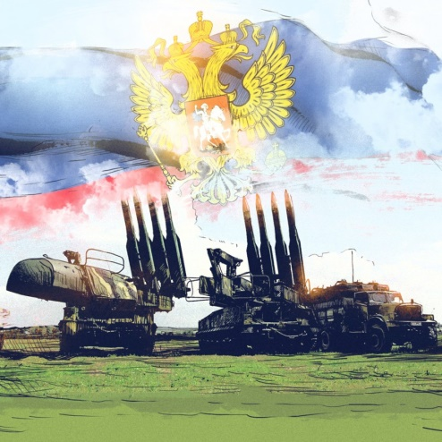
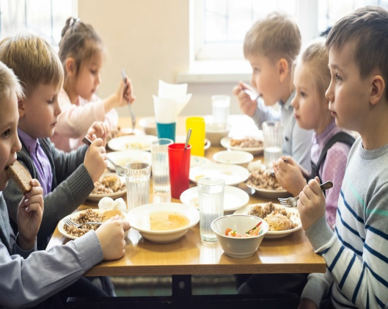
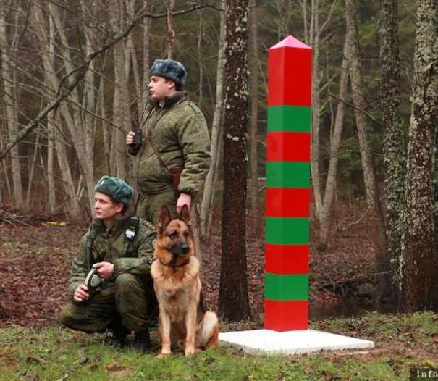
ПРАКТИКУМ
е

Slide 18
ИСПОЛЬЗУЕМЫЕ МАТЕРИАЛЫ
Матвеева Т.Ю. Введение в макроэкономику: учебное пособие; Гос. Ун-т – Высшая школа экономики, М.: Изд. дом ГУ ВШЭ, 2007.
http://www.consultant.ru/document/cons_doc_LAW_10699/a53c2c91548ccb4f65ea933d514845a09be77ed5/
https://fioco.ru/Media/Default/Documents/%D0%9C%D0%A1%D0%98/%D0%9E%D1%82%D1%87%D0%B5%D1%82%20%D0%A4%D0%93%20PISA-2018.pdf
https://yandex.ru/images/search?text
https://presentation-creation.ru/powerpoint-templates.html

